Slide 1
參觀兒童新樂園
規畫 d

Slide 2
規畫
小小水樂園
幸福碰碰車
銀河號
飛天神奇號
巡弋飛椅
回家

Slide 3
票價
票種 | 門票 |  |  | 園區自營遊樂設施 （每項每次） | 委外小型遊樂設施 （每項每次） | 小小水樂園 (夏季開放) （每次）
 | 全票 | 優待票 | 團體票
票價 (元，含稅) | 30 | 15 | 30人(含) 以上7折 | 30 (7項) | 50-80 | 50
 |  |  |  | 20 (8項)

Slide 4
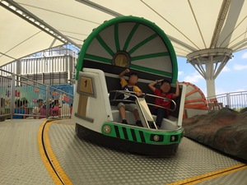
巡弋飛椅
以飛艦起飛意象為主題（獨特造型），四周圍繞著小飛碟座艙，轉盤迴旋時座艙上下起伏盤旋。
尖叫指數
⚡⚡⚡⚡☁

Slide 5
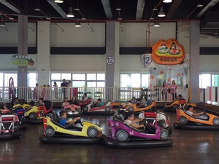
幸福碰碰車
以繽紛彩繪的跑車為主題，讓小朋友駕駛最酷、最炫的跑車，奔馳與追逐。
尖叫指數
⚡⚡⚡☁☁
溫馨指數
🌞🌞🌞🌞☁
戀愛指數
💗💗💗💗

Slide 6
https://www.tc\ap.taipei

Slide 7

兒童新樂園微電影

